Slide 1
Acceptance TDD
Erik Pragt
Jonne Kats
Notes:
We kunnen gebruiken allerlei technieken gebruiken die helpen bij het verbeteren van projecten en helpen bij het verhogen van de kwaliteit van de code. Zo gebruiken we TDD, design patterns, domain driven design om de kwaliteit van de code te verbeteren. We passen scrum of XP toe om ons te helpen projecten op tijd af te krijgen en waaraan de klant ook echt iets heeft.
Is dit genoeg?
Veel van deze technieken zijn gericht op het verbeteren van de kwaliteit van de code. De klant betaald hier echter niet voor, de klant betaald voor een werkend systeem.
Zijn er nog andere technieken die helpen om functioneel een beter systeem op te leveren?

Slide 2
ATTD
Op het gebied van business value wat TDD op het gebied van technische kwaliteit zou moeten zijn
“Real world” voorbeelden als communicatie middel
Automatische acceptatie test suite
Ontwikkeling gedreven door acceptatie tests
Notes:
TDD helpt ons bij het ontwikkelen van hoge kwaliteits code. De klant betaalt echter niet voor code, maar voor functionerende software. ATDD lijkt op TDD, maar dan op feature niveau.
ATDD in vogelvlucht. We maken gebruik van “real World” voorbeelden om te specificeren en te communiceren, andere voorkomende buzzwords hiervoor zijn example driven development of specification by example. Het voordeel hiervan is dat ipv van moeilijke gespecificeerde formules, dit gedaan wordt door realistische voorbeelden. Wat dus makkelijker te begrijpen is. Net als TDD definieren we de tests vooraf. Verder zorgen we ervoor dat deze voorbeelden uitvoerbaar worden, zodoende krijgen we een acceptance test suite. Hoe zou dit er uit kunnen zien icm met bijv. Scrum?

Slide 3
Proces
Kies een user story
Red
Green
Implement
Implementeer code
Schrijf een test
Refactor
Green
Implementeer test
Notes:
Acceptatie tests worden samen met de klant geschreven. In eerste instantie kan dit voor de sprint op de achterkant van een CRC kaart. Op het moment dat een user story wordt uitgezocht wordt de test verder uitgewerkt in combinatie met de klant. In sommige gevallen zijn de tests al verder uitgewerkt voor de sprint begint of in een soort workshop. De ontwikkelaar kiest dus een user story, werkt vervolgens de test verder uit met de klant. Daarnaar zorgt de ontwikkelaar dat de test uitvoerbaar wordt door de “testdriver” te implementeren. Vervolgens wordt de code geïmplementeerd en als de tests slagen wordt de volgende user story opgepakt. Per user story wordt er minimaal 1 acceptatie test gemaakt. De sprint is pas klaar als alle acceptatie testen groen zijn.

Slide 4
Eigenschappen test
Klant is eigenaar
Specifiek, beknopt, leesbaar
Makkelijk te automatiseren door tool
Gericht op het wat en niet het hoe
Uitgedrukt in de taal van het domein (Ubiquitous language)
Heruitvoerbaar met dezelfde resultaten
Op zichzelf staand (geen afhankelijkheden andere tests)
Notes:
De test moet vooral beknopt zijn en dus alleen de essentie van de functionaliteit weergeven. Hierdoor kan het beter als communictiemiddel worden gebruikt, maar is het ook beter te onderhouden. Gericht op het wat, omdat het hoe voor de business value niet interessant is en vaak veel ruis in de tests veroorzaakt. Het hoe is vaak vooral meer scripting en erg technisch. Voor het definieren van het wat kan de BDD style kan helpen.

Slide 5
Voorbeeld
Geldige wachtwoorden
dgfgdfg45
s@##$sdf
654sdvcb
Ongeldige wachtwoorden
Dgfgdfg | Geen getallen
534534534 | Geen letters
d1 | Minder dan 4 tekens
Notes:
Table stijl. Voor de klant goed te begrijpen en geeft de essentie van de business rules weer. Niet meer en niet minder.

Slide 6
Acceptance test stijlen
Data gedreven (Tabel)
Script (Stappen)
Gedrag gedreven (Behavior Driven)
Given the user exists And the password is valid When the user log ins Then access to the site is granted and the user is send to the homepage

Slide 7
Tools
Fitnesse
Robotframework
Cucumber
Twist
Storyteller

Slide 8
Fitnesse
Wiki
Gebasseerd op FIT
Table based
Ondersteund meerdere talen
Veel gebruikt
SLIM
Notes:
Op de wiki worden tabellen gedefinieerd. Deze tabellen worden geïnterpreteerd en hiermee worden eigen fixtures aangeroepen. Deze worden dus door ons geïmplementeerd. De fixtures zijn weer verantwoordelijk voor het aanroepen van het te testen systeem.

Slide 9
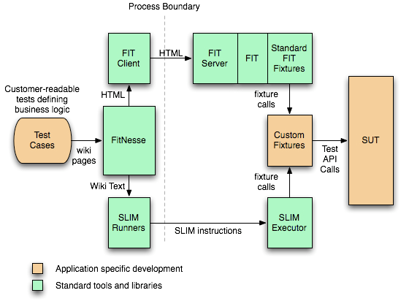

Slide 10
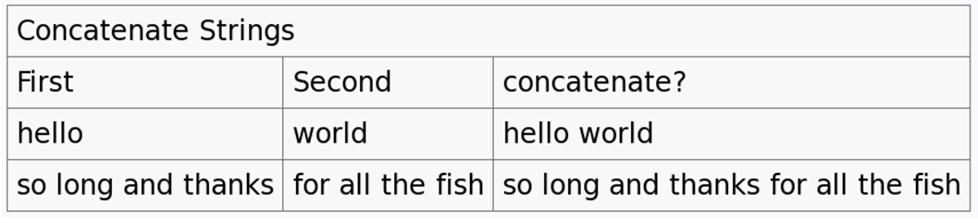
Decision table
public class ConcatenateStrings
{
public string First { get; set; }
public string Second { get; set; }
public string Concatenate()
{
return string.Concat(First, Second);
}
}

Slide 11
Slim fixtures
Decision table (Tabel)
Query table
Script table
Scenario table (BDD)

Slide 12
Ten slotte
Testen via UI, service laag, domein model?
Geen exploratory testing meer nodig?
Versie beheer
Continuous integration

Slide 13
Bronnen
http://www.slideshare.net/tcmak/atdd-in-practice
Practical TDD and Acceptance TDD for Java Developers
http://www.fitnesse.org
Writing Maintainable Automated Acceptance Tests – Dale H. Emery

